Slide 1
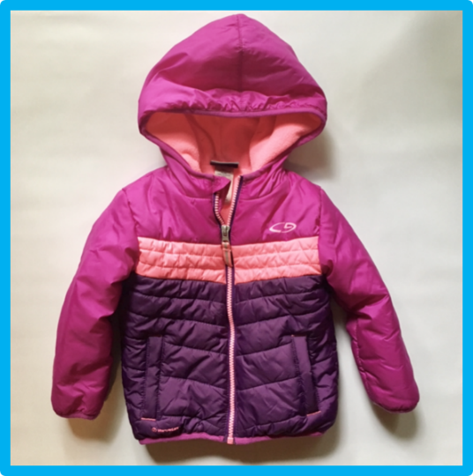
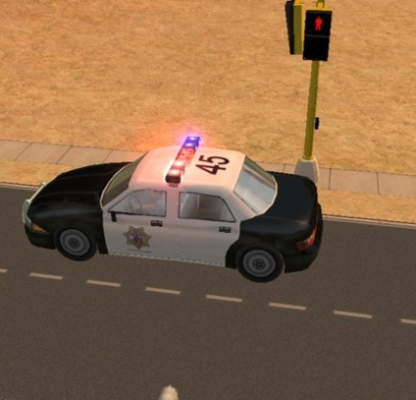

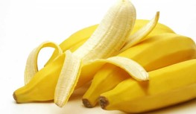

Vamos Jogar?
Quando vestir a roupa certa
Sequência Segura
Onde anda o Intruso
Olha o Par, Olha o Par

Slide 2
Onde anda o Intruso…
Como Jogar:
Deves olhar para a imagem, ler ou ouvir a pergunta.
Das duas opções da imagem, clica na que está correta.

Slide 3
Para os dentes lavar,
o que deves utilizar?

Slide 4
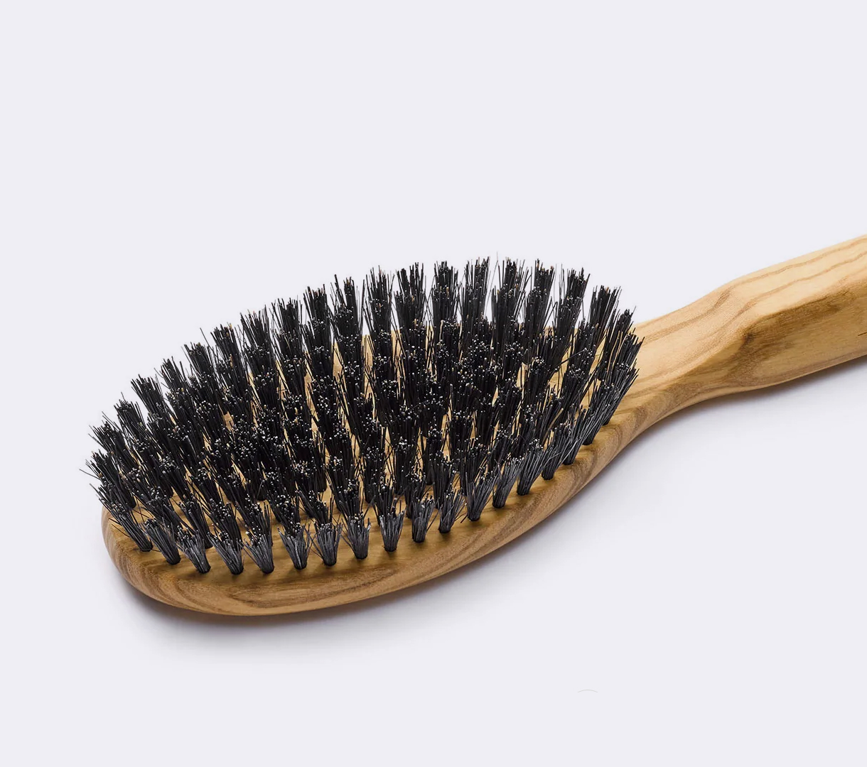
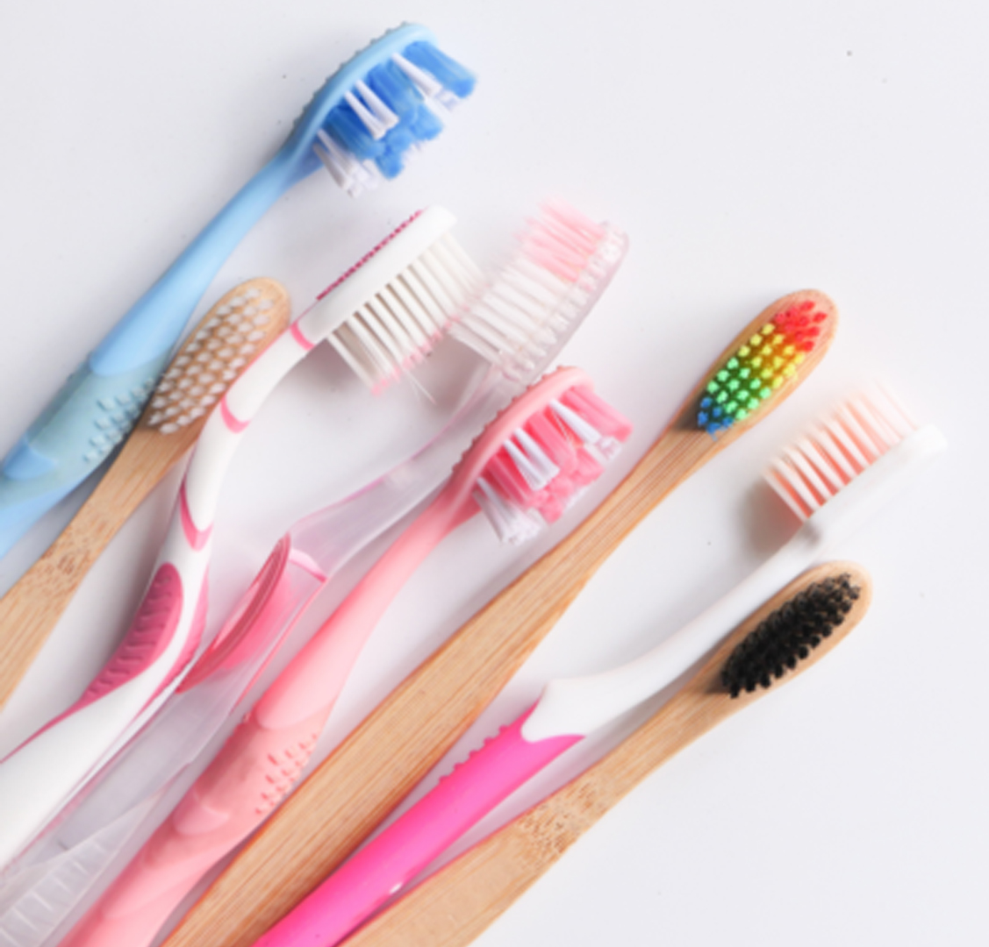

Slide 5

Achas que usas uma escova de cabelo para lavar os dentes? Tenta outra vez!

Slide 6

Parabéns!!!

Slide 7

Para o cabelo lavar,
o que deves utilizar?

Slide 8



Slide 9
Achas que usas uma pasta de dentes para lavar o cabelo?
Tenta outra vez!

Slide 10
Parabéns!!!

Slide 11

Para me pentear,
o que devo utilizar?

Slide 12
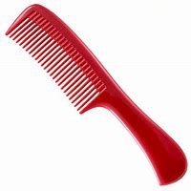
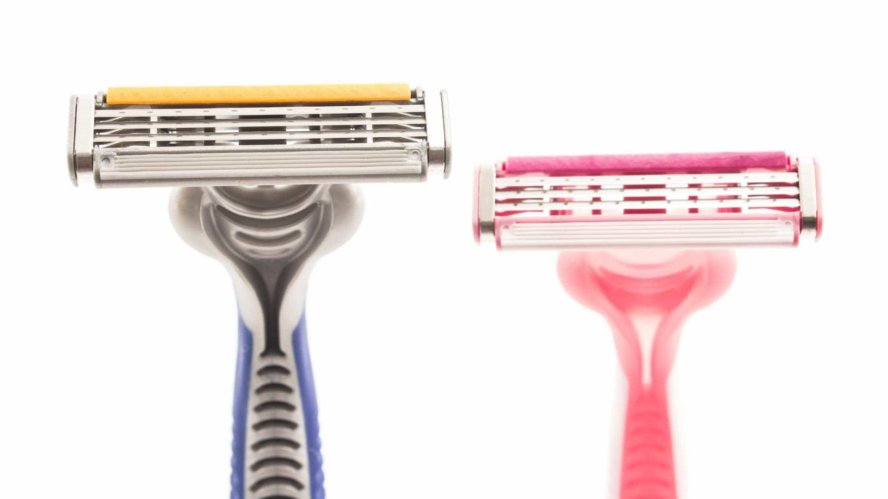

Slide 13
Achas que usas uma gilete para pentear o cabelo?
Tenta outra vez!

Slide 14
Parabéns!!!

Slide 15
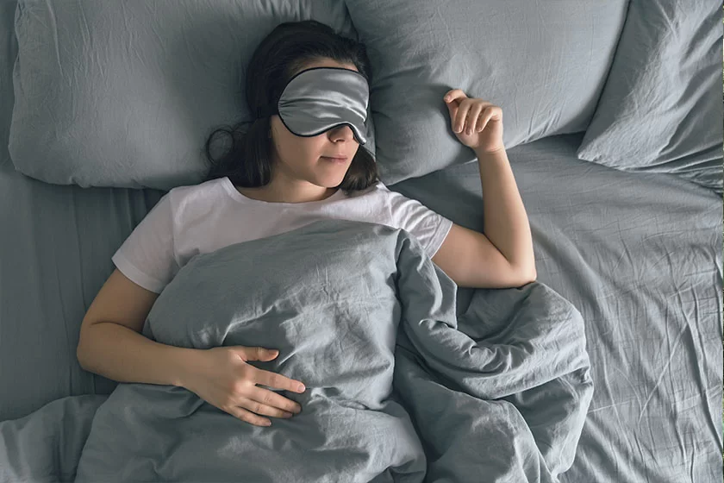
Para dormir,
o que tenho de vestir?

Slide 16
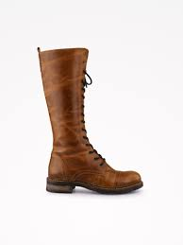
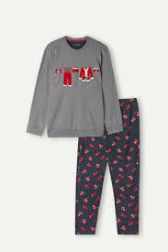

Slide 17
Achas que usas umas botas para dormir?
Tenta outra vez!

Slide 18
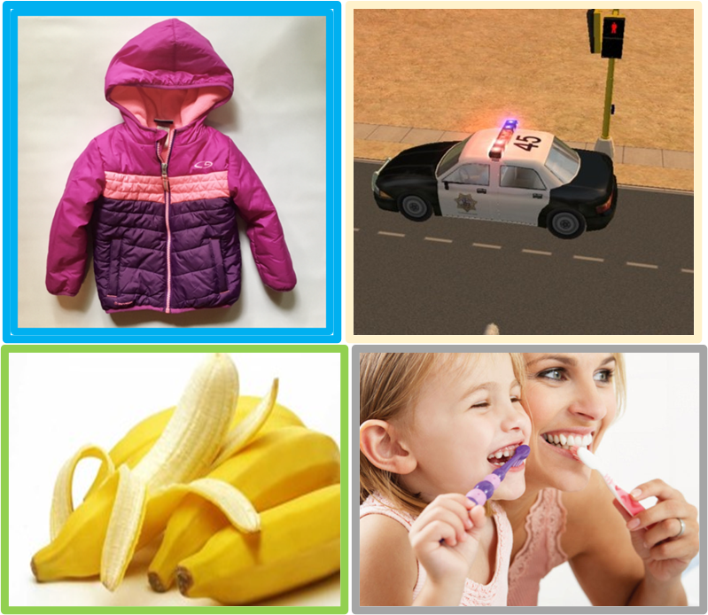
Parabéns!!!

Slide 19
Quando vestir a roupa certa…
Como Jogar:
Deves olhar para a imagem que está em cima e associá-la às opções que estão em baixo. Clica na imagem correta.

Slide 20
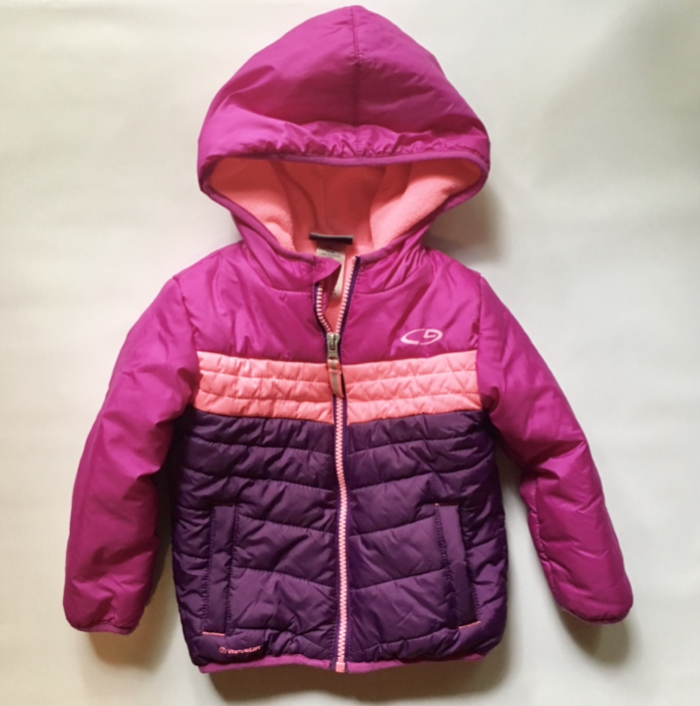



Slide 21
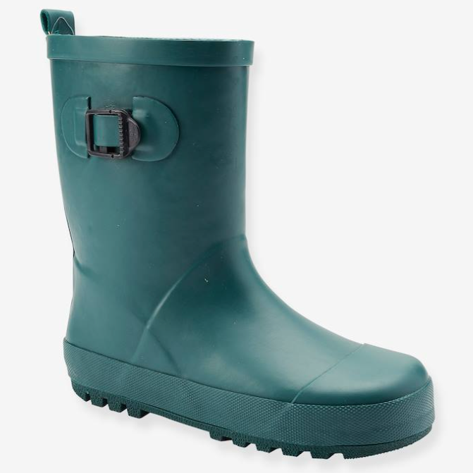


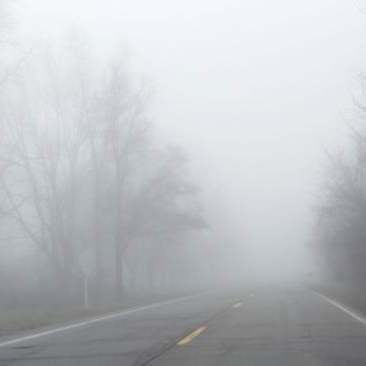

Slide 22
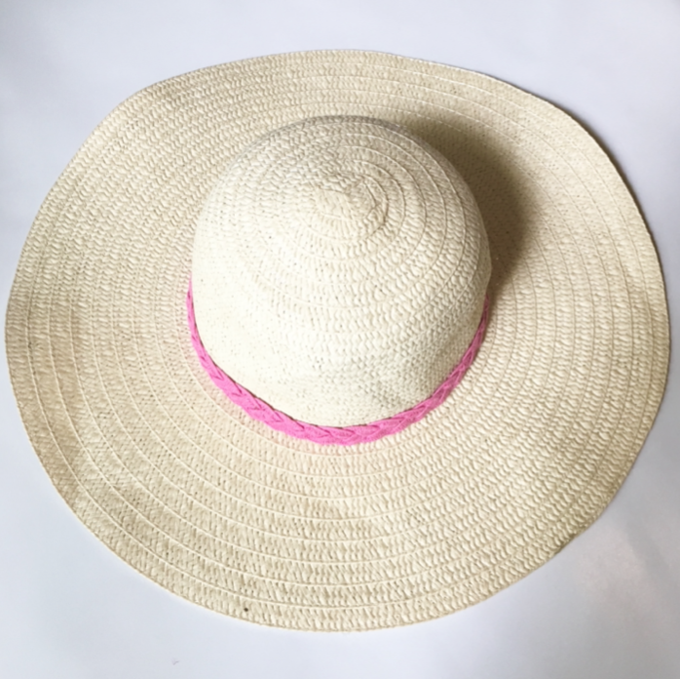
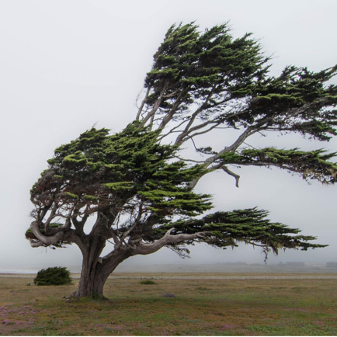

Slide 23
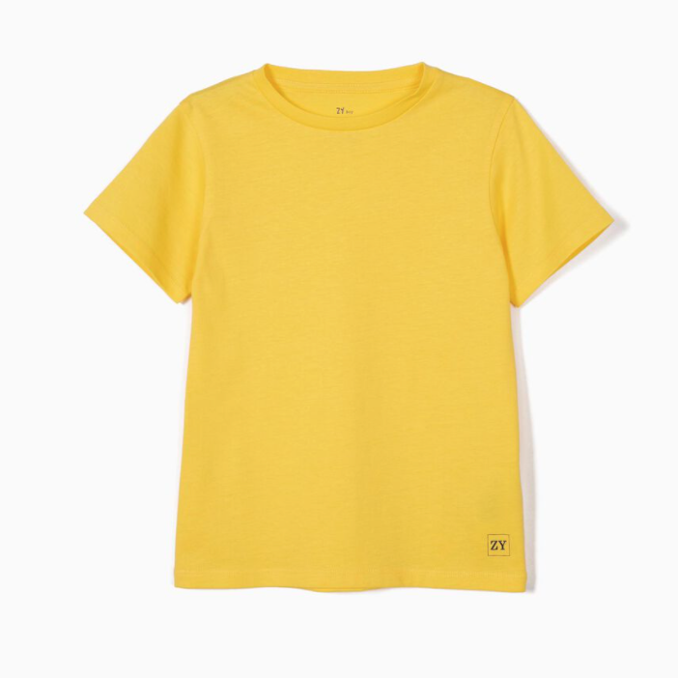

Slide 24
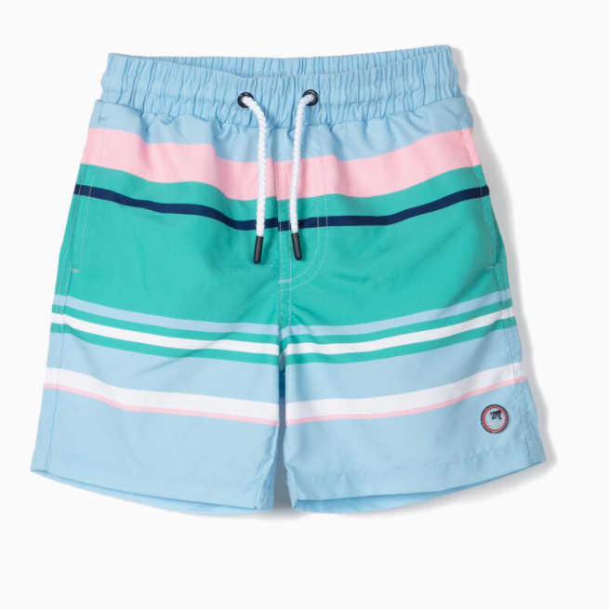
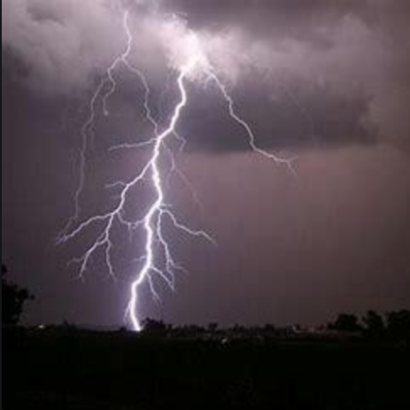

Slide 25
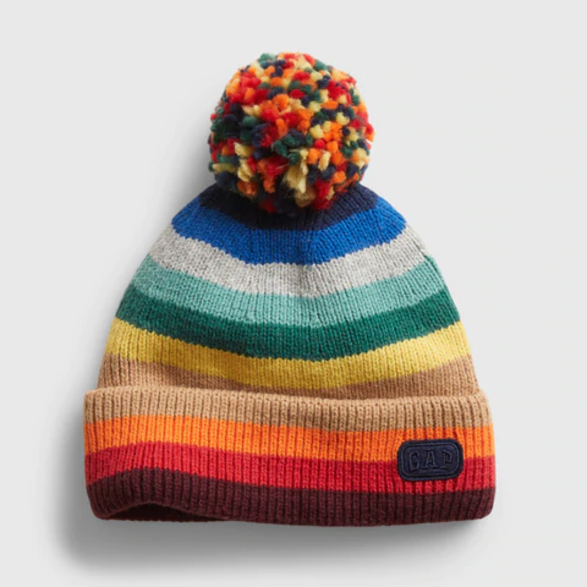

Slide 26



Slide 27
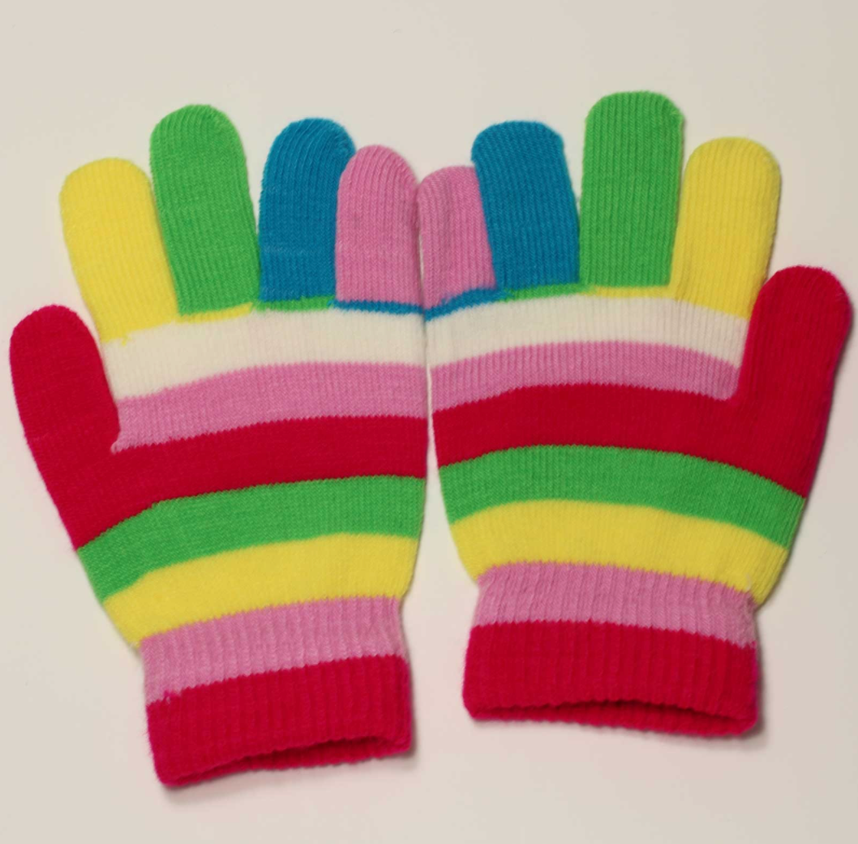

Slide 28
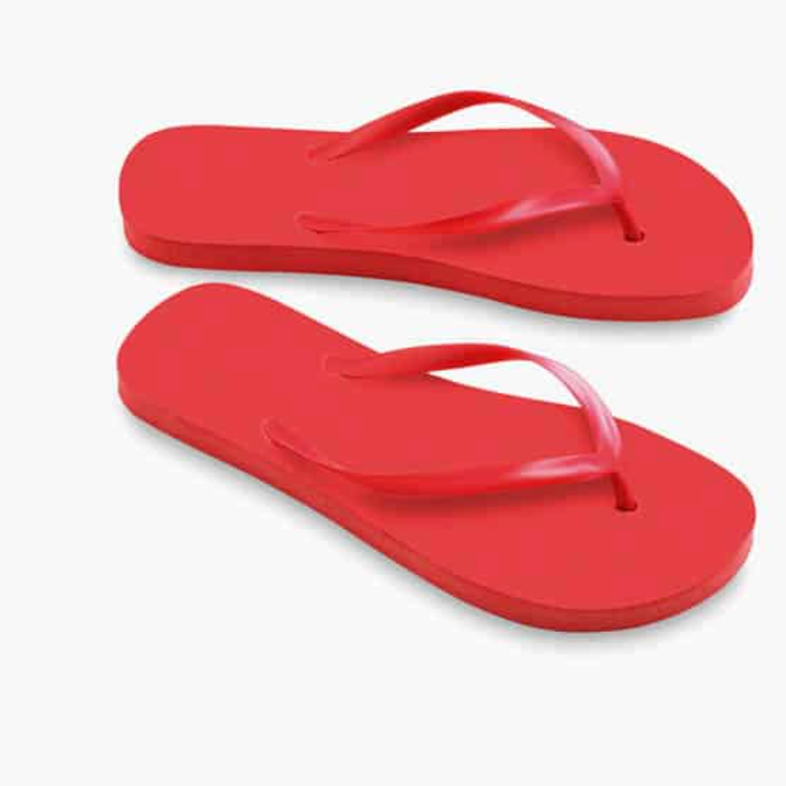

Slide 29
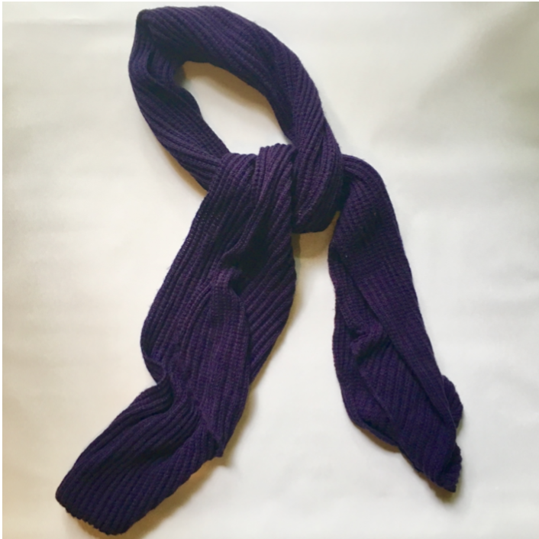

Slide 30
Olha o par, Olha o Par…
Opção 1
Como Jogar:
Tens que encontrar o par de cada imagem.
Opção 1: Podes deixar as imagens destapadas ou tapar as imagens (mais difícil) até encontrar o par da mesma
Opção 2: Tens mais imagens para descobrir o par
Opção 2

Slide 31
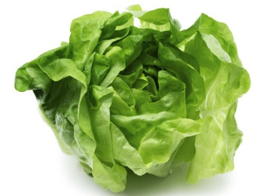
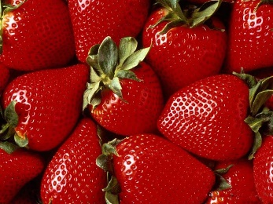
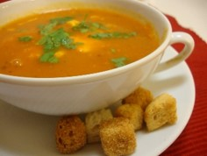
Descobre o par da Alimentação Saudável

Slide 32
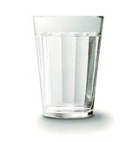
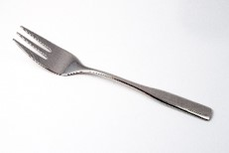
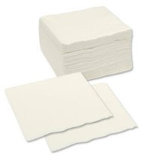
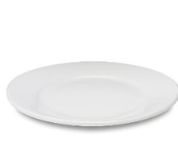
Descobre o que é preciso para pôr a mesa

Slide 33


Descobre o par da Alimentação Saudável

Slide 34
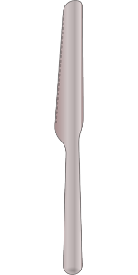
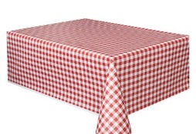
Descobre o que precisamos para pôr a mesa

Slide 35
Sequência segura…
Como Jogar:
Tens 3 imagens que fazem parte de uma sequência,
Selecionas e coloca-as pela ordem correta

Slide 36
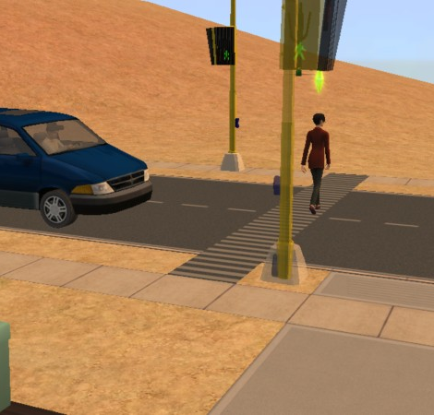
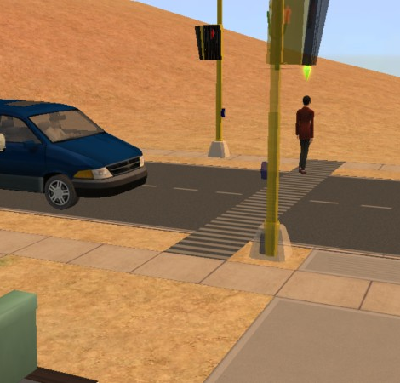

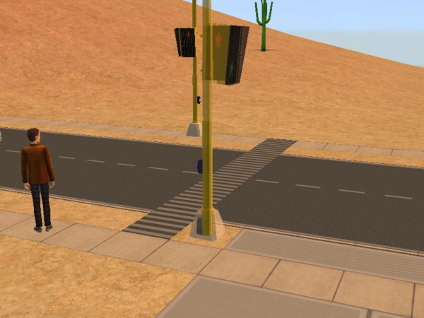
Olha o semáforo: ordena as imagens abaixo
1

Slide 37
Olha o semáforo: ordena as imagens abaixo
2

Slide 38
Olha o semáforo: ordena as imagens abaixo
3

Slide 39
Olha o semáforo: ordena as imagens abaixo

Slide 40
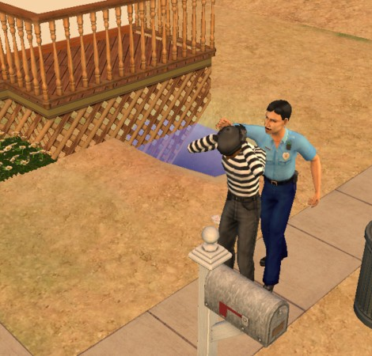
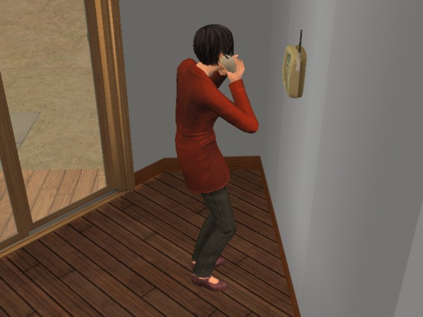
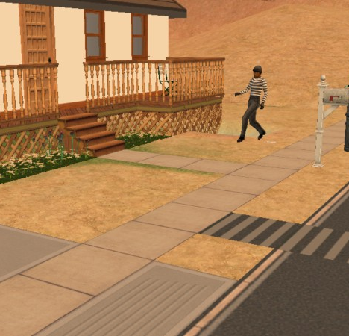
Cuidado com o ladrão: ordena as imagens abaixo
1

Slide 41
Cuidado com o ladrão: ordena as imagens abaixo
2

Slide 42
Cuidado com o ladrão: ordena as imagens abaixo
3

Slide 43
Cuidado com o ladrão: ordena as imagens abaixo

Slide 44
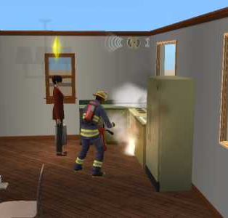
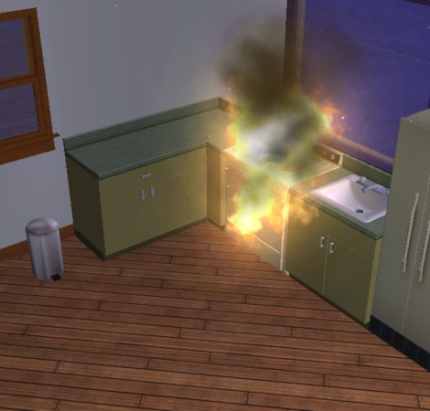
Onde há fumo, há Fogo: ordena as imagens abaixo
1

Slide 45
Onde há fumo, há Fogo: ordena as imagens abaixo
2

Slide 46
Onde há fumo, há Fogo: ordena as imagens abaixo
3

Slide 47
Onde há fumo, há Fogo: ordena as imagens abaixo

